Slide 1

BÀI GIẢNG ĐIỆN TỬ CHƯƠNG TRÌNH MỚI 2020
TỰ NHIÊN XÃ HỘI 1
(Cánh diều)

Slide 2



Slide 3


BÀI HÁT: QUÊ HƯƠNG TƯƠI ĐẸP

Slide 4

(3 Tiết)

Slide 5
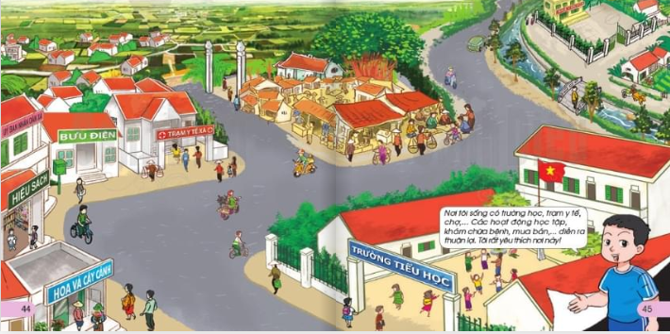
1. QUANG CẢNH NƠI EM SỐNG

Slide 6
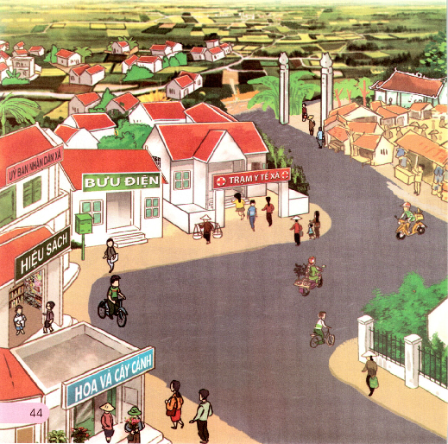
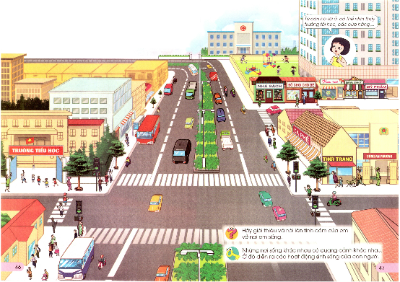
BÁO CÁO BÀI TẬP DỰ ÁN
Quan sát các bức tranh trang 44-45 và 46 – 47, hãy trình bày vị trí của trường học, bưu điện, trạm y tế xã ở đâu, nơi mua bán thực phẩm, hàng, các khu vực và phòng học trong trường của bạn An và bạn Hà.
Yêu cầu
- Lớp chia thành các nhóm 4, dựa vào hình ảnh lên giới thiệu và giao lưu.
- Trình bày theo tranh ảnh, sơ đồ….
- Đại diện trình bày (ngắn gọn, mạch lạc), giao lưu các nhóm.

Slide 7
1. QUANG CẢNH NƠI EM SỐNG: Nơi sống của bạn An
BƯU ĐIỆN
TRẠM Y TẾ
CHỢ
TRƯỜNG HỌC
HIỆU SÁCH
CỬA HÀNG

Slide 8
1. QUANG CẢNH NƠI EM SỐNG: Nơi sống của bạn An
Bạn An rất yêu thích nơi ở của bạn ấy!

Slide 9
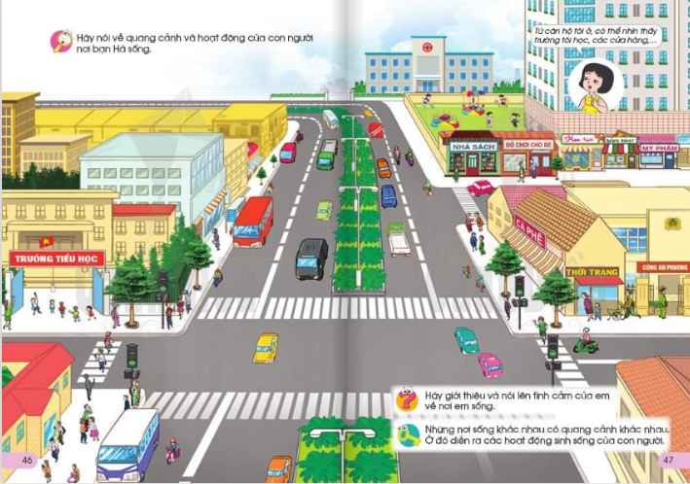
1. QUANG CẢNH NƠI EM SỐNG: Nơi sống của bạn Hà
Hoạt động
học tập
Cơ quan
điều hành
Vui chơi
giải trí
Ăn uống,
mua sắm

Slide 10
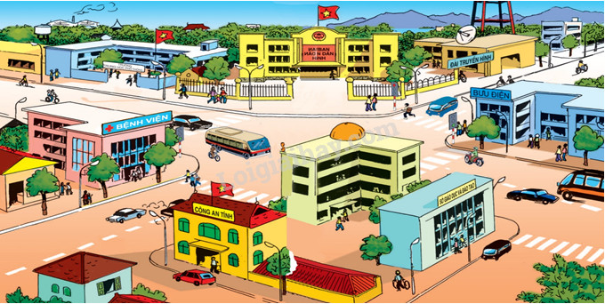
1. QUANG CẢNH NƠI EM SỐNG: Nơi sống của bạn Hà
Những nơi sống khác nhau có quang cảnh khác nhau. Ở đó có các hoạt động sinh sống của con người.

Slide 11
2. NƠI SỐNG CỦA EM:
Em hãy giới thiêu về nơi em đang sống!

Slide 12
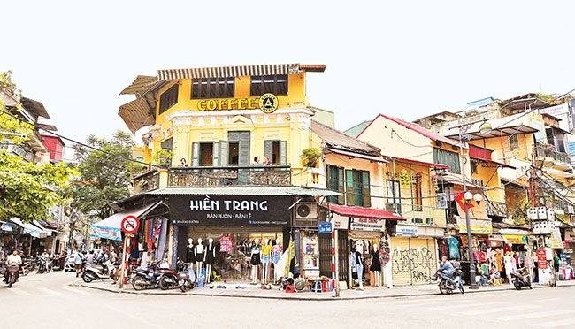
2. NƠI SỐNG CỦA EM:

Slide 13

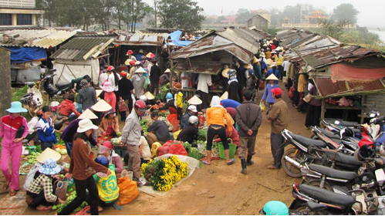
140
160
30
0
130
20
50
60
40
80
170
150
10
70
90
180
100
110
120
9
1
2
3
4
5
6
7
8
THẢO LUẬN NHÓM
Em hãy hỏi đáp với bạn bên cạnh để giới thiệu cho nhau về nơi em ở!
Yêu cầu
- Làm việc theo nhóm 2
- Các nhóm trình bày ra bảng phụ, hình thức tranh ảnh, sơ đồ
- Nếu xong trước thời gian yêu cầu thì trưng bày lên nhóm nào xong trước lên trình bày.

Slide 14

Học sinh làm hướng dẫn viên du lịch

Slide 15
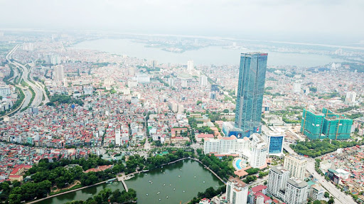


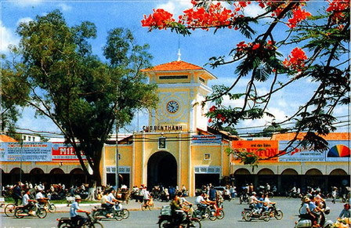
NƠI SINH SỐNG CỦA MỖI NGƯỜI

Slide 16


KẾT LUẬN
- Những nơi sống khác nhau có quang cảnh khác nhau. Ở đó có các hoạt động sinh sống của con người.
- Mỗi người đều yêu thích nơi mà mình đang ở.

Slide 17
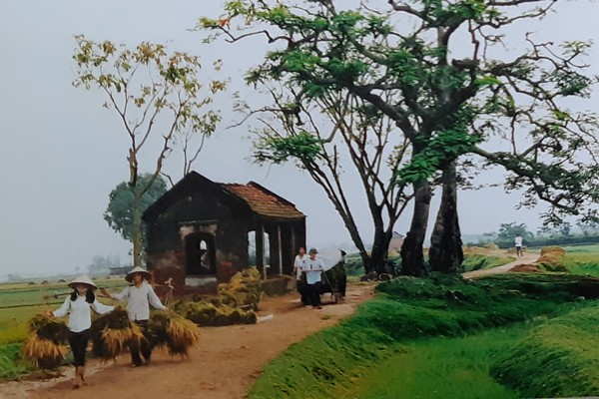
3. CON NGƯỜI NƠI EM SỐNG:

Slide 18
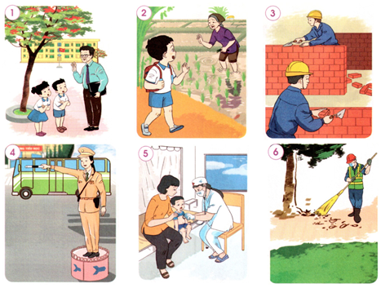
3. CON NGƯỜI NƠI EM SỐNG:
Nói tên công việc của những người trong các hình.
Công việc của họ có đóng góp gì cho cộng đồng?

Slide 19
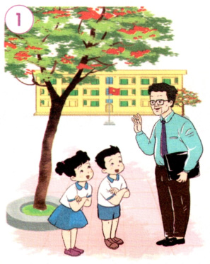
3. CON NGƯỜI NƠI EM SỐNG:
Thầy (cô giáo) của em và những cán bộ công nhân viên trong trường giúp đỡ em trong học tập và các hoạt động khác.

Slide 20
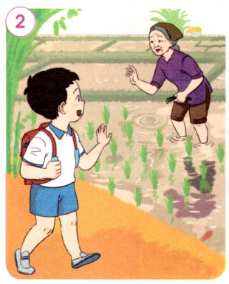
3. CON NGƯỜI NƠI EM SỐNG:
Những người nông dân trồng trọt, chăn nuôi cung cấp
lương thực cho chúng ta.

Slide 21
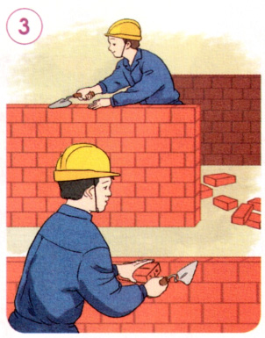
3. CON NGƯỜI NƠI EM SỐNG:
Những người thợ xây, xây nhà cho chúng ta ở.

Slide 22
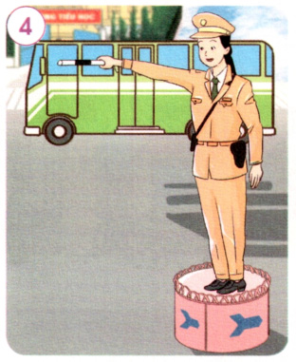
3. CON NGƯỜI NƠI EM SỐNG:
Cô (hoặc chú) công an bắt kẻ trộm và bảo vệ chúng ta.

Slide 23
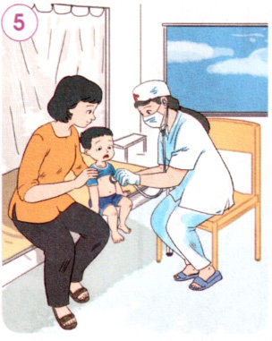
3. CON NGƯỜI NƠI EM SỐNG:
Cô (hoặc chú) bác sĩ khám và chữa bệnh cho em khi em bị ốm.

Slide 24
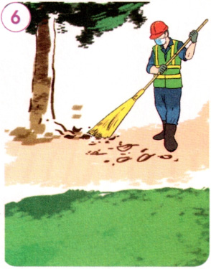
3. CON NGƯỜI NƠI EM SỐNG:
Cô (hoặc chú) bác sĩ khám và chữa bệnh cho em khi em bị ốm.

Slide 25
KẾT LUẬN
- Tất cả mọi công việc đem lại lợi ích cho cộng đồng đều quan trọng và đáng quý.
- Những người làm bác sĩ, công an, công nhân vệ sinh, bán hàng, giáo viên hay nhân viên bảo vệ, ... đều là những người hỗ trợ, giúp đỡ cộng đồng nơi chúng ta sống để làm cho cuộc sống của chúng ta được tốt đẹp hơn. .

Slide 26
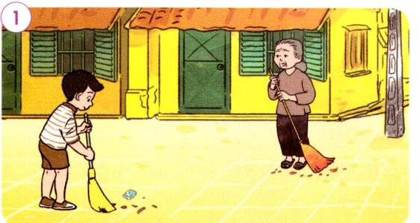
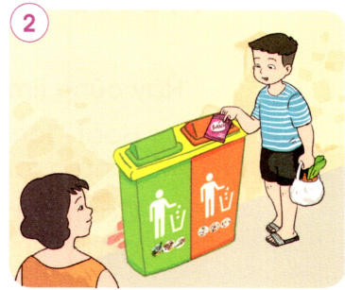
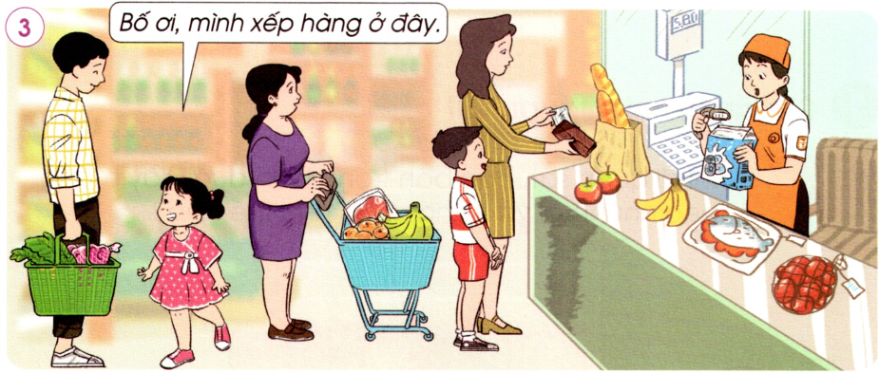
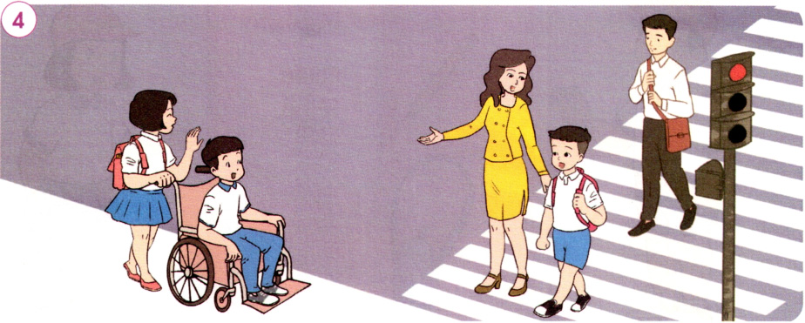
4. VIỆC EM CÓ THỂ LÀM ĐỂ ĐÓNG GÓP CHO NƠI SỐNG CỦA MÌNH:
Các bạn trong hình trên đang làm gì để đóng góp
cho cộng đồng?

Slide 27
4. VIỆC EM CÓ THỂ LÀM ĐỂ ĐÓNG GÓP CHO NƠI SỐNG CỦA MÌNH:
Bạn nhỏ hình 1 đang quét dọn sân chung.
Bạn nhỏ hình 2 đang bỏ rác vào thùng.

Slide 28
4. VIỆC EM CÓ THỂ LÀM ĐỂ ĐÓNG GÓP CHO NƠI SỐNG CỦA MÌNH:
Bạn gái trong hình 2 cùng bố xếp hàng theo thứ tự.

Slide 29
4. VIỆC EM CÓ THỂ LÀM ĐỂ ĐÓNG GÓP CHO NƠI SỐNG CỦA MÌNH:
Các bạn nhỏ tham gia giao thông đúng luật.
Bạn gái còn giúp đỡ bạn ngồi xe lăn.

Slide 30
BÀY TỎ
Em hãy nghĩ ra ba việc em có thể làm để đóng góp cho nơi sống của mình và viết vào các phiếu đã chuẩn bị rồi dán vào vị trí trên bảng!

Slide 31




Slide 32




Troø chôi Tom vaø jerry
Đọc kỹ nội dung câu hỏi, nhấn chọn phương án đúng. Nếu trả lời đúng sẽ xuất hiện miếng bánh chuột Jerry sẽ tiến về phía miếng bánh đó, trả lời sai mèo Tom sẽ xuất hiện. Trả lời đúng bạn nhận được một phần quà. Trả lời sai, quyền trả lời thuộc về người khác.
Trong thời gian 5 giây bạn vừa suy nghĩ vừa đưa ra câu trả lời. Trả lời đúng thì người chơi khác có thể tiếp tục!

Slide 33





A. Vắng vẻ
B. Đông vui
C. Giống nhau
D. Khác nhau
Câu hỏi 1: Những nơi sống khác nhau có quang cảnh thế nào?

Slide 34
A. Yêu thích
B. Không thích
C. Bình thường
D. Xa lạ
Câu hỏi 2: Thái độ của mỗi người với nơi mình sống như thế nào?

Slide 35
A. Sân bay
B. Bến tàu
C. Trường học
D. Khu du lịch
Câu hỏi 3: Nơi ở của An có gì?

Slide 36
A. Lễ hội
B. Buôn bán
C. Trồng trọt
D. Chăn nuôi
Câu hỏi 4: Nơi ở của Hà có hoạt động nào?

Slide 37



Xin Chaân Thaønh Caùm Ôn

